Slide 1

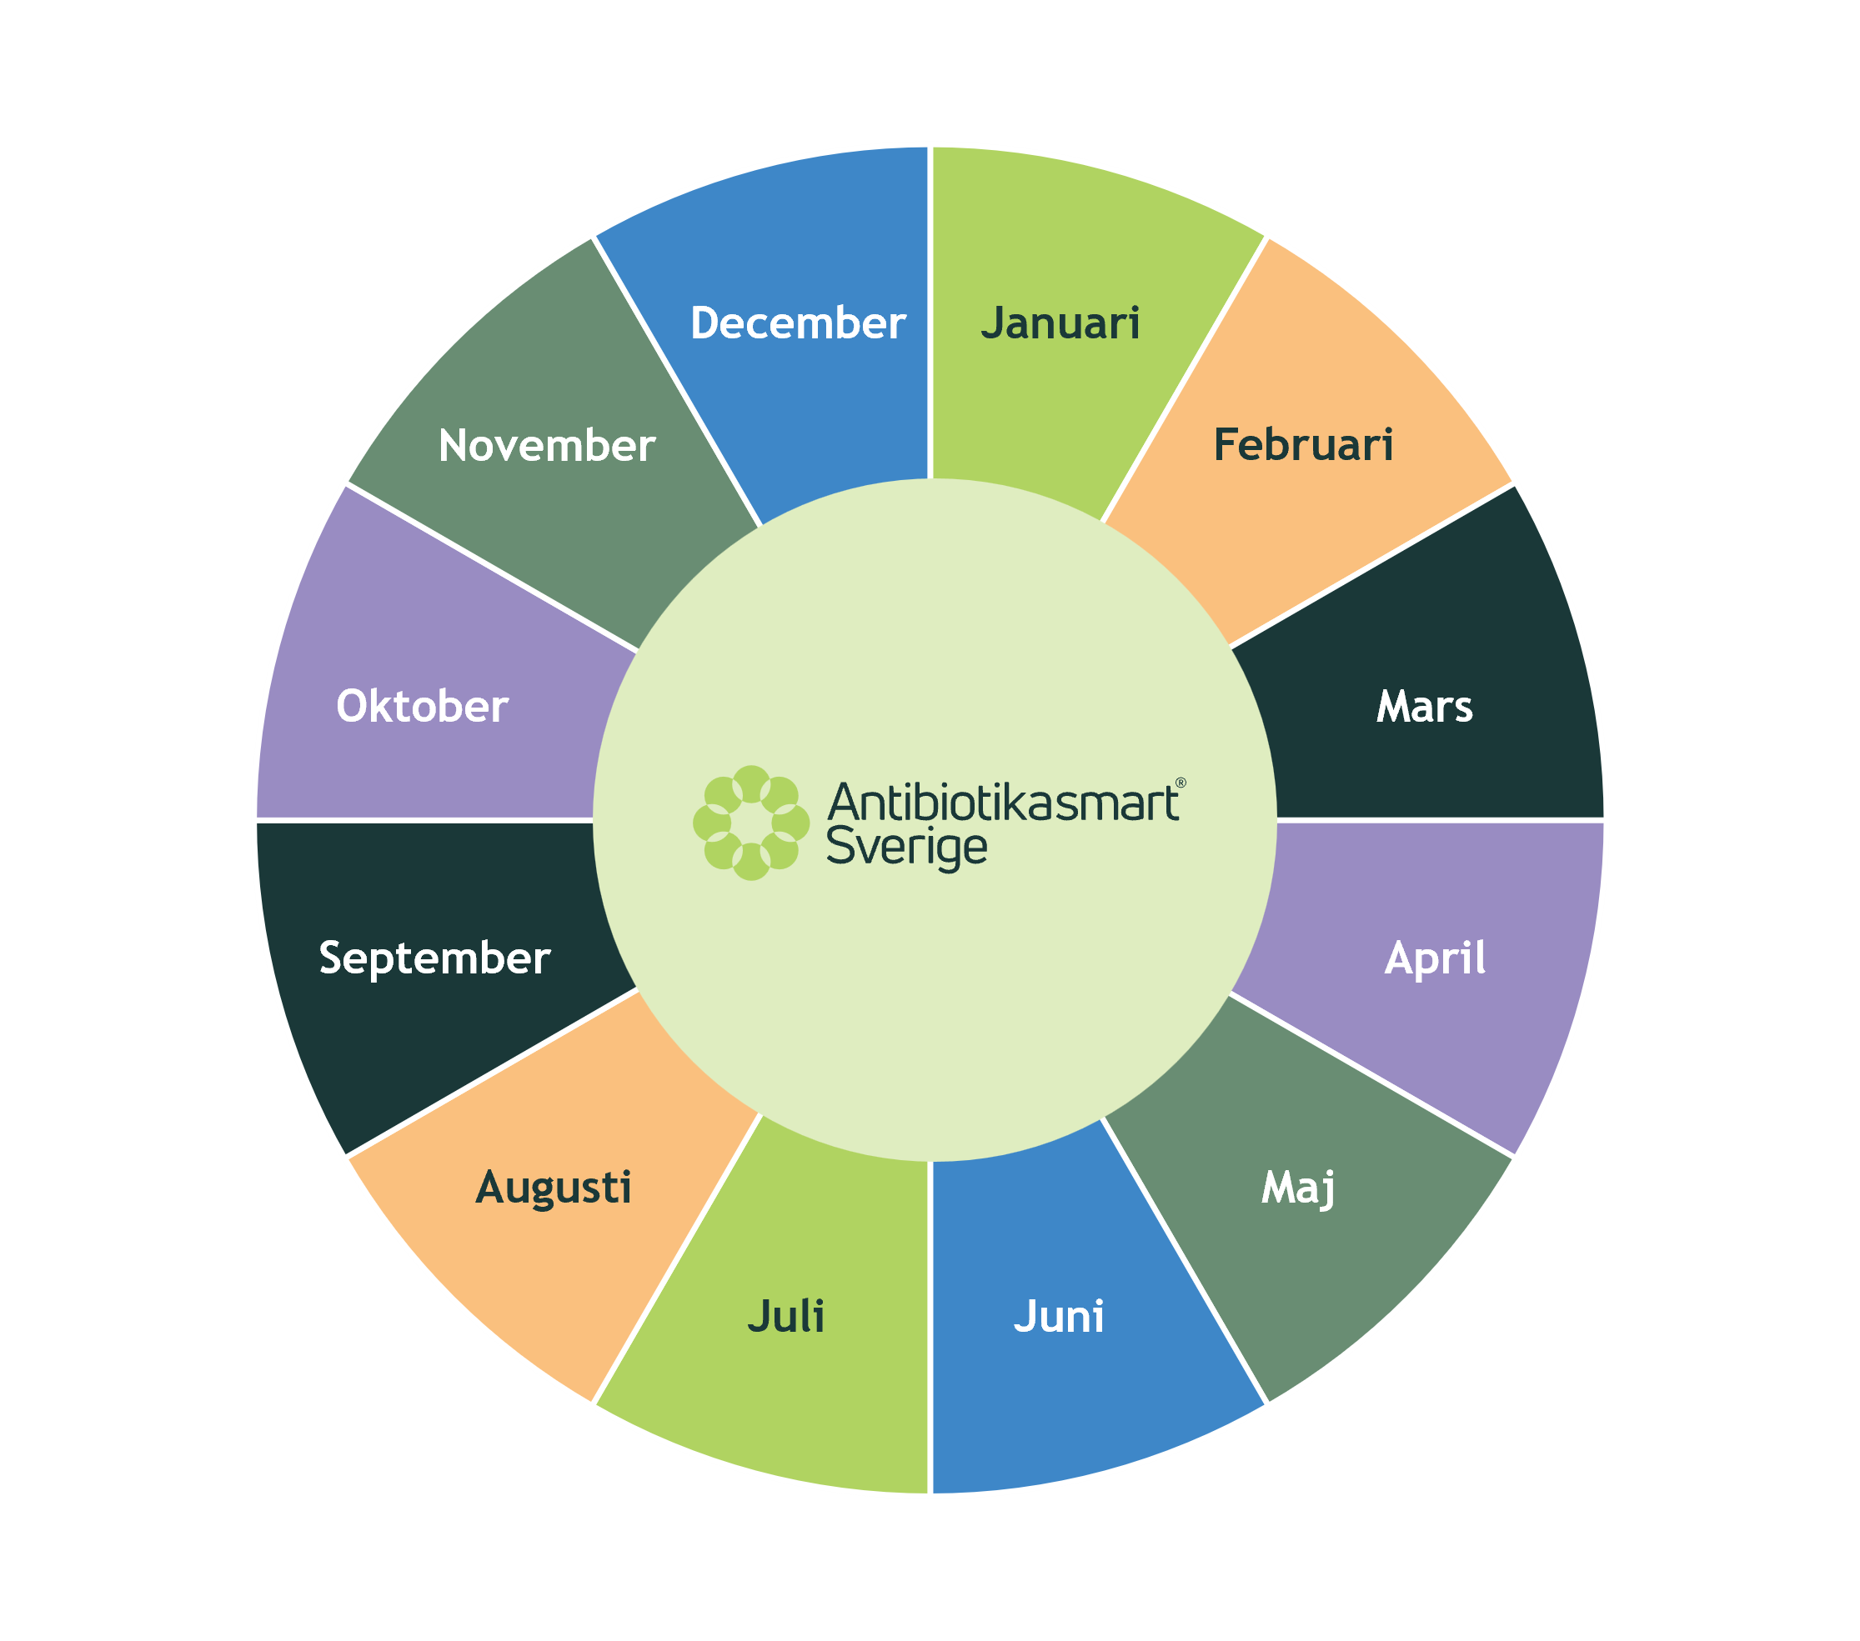
År 2026 Strama Region Jämtland Härjedalen
December
Plan för kommande år
Tema rengöring och desinfektion
Januari
Antibiotikasmart sjukhus 21/1 (nätverksmöte)
Strama på VC-möte
Tema Basala hygienrutiner (BHR)
Februari
Fokusmånad: Antibiotikasmart sjukhus
Ombudsträff slutenvård
Tema förråd
November
Världsantibiotikaveckan
Vaccination av vårdpersonal
Tema tarmsmitta
Mars
Nyhetsbrev
Fokusmånad: Frisk i förskolan Nätverksmöte Antibiotikasmart sjukhus
Tema Vårdrelaterade infektioner (VRI)
Oktober
Nyhetsbrev
Vaccination av patienter i riskgrupp; Tema luftvägsvirus
September
Fokusmånad: sepsis Sepsisdagen 13/9 Patientsäkerhetsdag: 15/9 PV fortbildningsdagar 8-9/9
Tema personalvård
April
Världshälsodagen Fokusmånad: Veterinärmedicin
Ombudsträff primärvård Ombudsträff tandvård)
Tema handfat samt Hitta på Vårdhygiens sida
Augusti
Rekommenderade utbildningar om antibiotika och antibiotikaresistens
Maj
Handhygiendagen
STRAMA-dag 12/5
Kloka kliniska val
Tema handhygien
Tema är det som hygienombud i Strama-teamet kan arbeta med under månaden. Se vidare på sidan för hygienombud
Juli
Stramaquiz
OS i handhygien
Juni
Introduktion
Tema introduktion i vårdhygien för nya arbetare

